Slide 1

Drodzy uczniowie!
Przez jakiś czas nie będziemy mogli spotykać się w szkole. Na razie będziecie
uczyć się sami, w domach razem z Rodzicami.
Zamiast kilku godzin, zachęcam byście poświęcili na naukę dwie czy trzy
godziny dziennie. Jeśli nie zrobicie jakiegoś zadania w danym dniu, zróbcie
je w następnym. Zamiast 45 min lekcji i 10 min przerwy dostosujcie czas
pracy do swoich potrzeb. Nie musicie wstawać wcześnie i zaczynać pracy od
godz. 8.00. W ciągu dnia macie teraz sporo czasu na zabawę, wypoczynek,
spędzenie czasu z rodziną i naukę zgodnie z własnymi potrzebami czasowymi.
Na te dwa dni proponuję wam zadania, które są na następnych stronach.

Slide 2
Edukacja wczesnoszkolna
23.03.2020r.
Obejrzyj film pt. Wiosna-pierwsze oznaki w przyrodzie https://www.youtube.com/watch?v=Wjo_Q1OYTmY
W zeszycie zapisz hasło: WIOSNA – PIERWSZE OZNAKI WIOSNY (pamiętaj o zapisaniu daty: 23.03.2020r.)
Na podstawie obejrzanego filmiku wypisz w zeszycie nazwy zwierząt, które budzą się z zimowego snu i nazwy ptaków przylatujących do Polski.
Zwierzęta budzące się z zimowego snu Ptaki przylatujące do Polski
- -
- -

Slide 3
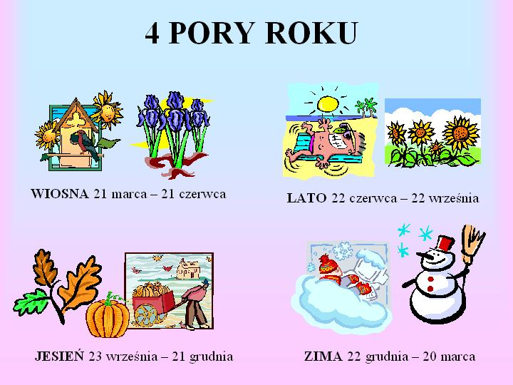
4. W ciągu roku na Ziemi występują 4 pory roku: wiosna, lato, jesień i zima. Przyjrzyj się obrazkowi i zapamiętaj daty.
W zeszycie zilustruj każdą porę roku i podpisz odpowiednimi datami.

Slide 4
5. W ćwiczeniach na stronie 69 (lub w zeszycie) wykonaj zadanie 4 i 5
/Zadania dodatkowe/.
6. Na stronie https://szaloneliczby.pl/pory-roku/ poćwicz pory roku.
7. Na zakończenie - ćwiczenia przy muzyce ☺
https://www.youtube.com/watch?v=xm93WFJ7bNs&list=PLh- uyy44bPNrFVXi0_3iSvHMPLVPEIMht

Slide 5
Edukacja wczesnoszkolna
24.03.2020r.
W zeszycie zapisz hasło: WIOSNA , pamiętaj o zapisaniu daty: 24.03.2020r.)
Na stronie http://www.zyraffa.pl/quizy/kat/przyroda/kwiaty_wiosna.html?fbclid=IwAR1A36APCWillGb4JRcsKaEfR6QhbySA8hLEN0OZpdD3KltlL_G_Syj37u8
wykonaj Quiz, przeczytaj informacje o wiosennych kwiatach.
Pod hasłem zapisz: Wiosenne kwiaty i wypisz wszystkie kwiaty z Quizu. Narysuj 4 dowolne wiosenne kwiaty.
Uzupełnij tekst odpowiednimi wyrazami i przepisz go do zeszytu
dłuższe, krótsze, wzrasta, przebiśnieg, 21 marca
Kalendarzowa wiosna rozpoczyna się ........................................ . Wiosną temperatura ......................... . Dni są coraz .......................... , a noce ............................. . Ptaki wracają do domu, słyszymy ich śpiew. Wszystko budzi się do życia. Pierwszym kwiatem kwitnącym wiosną jest ................. .

Slide 6

Na stronie https://www.youtube.com/watch?v=nqhFCYyQE2M
poćwicz obliczenia zegarowe.
6. W ćwiczeniach na stronie 72 (lub w zeszycie) wykonaj zadanie 12,13,14,15
/Zadania dodatkowe/.
Jeśli zrobiliście wszystkie zadania to

